Slide 1
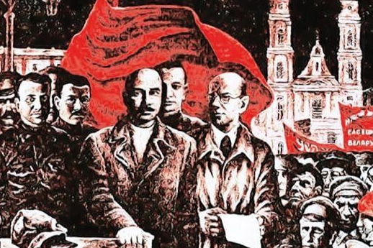
Беларусь в Февральской и Октябрьской революциях 1917

Slide 2
План
Февральская и Октябрьская революция в России
Особенности политической ситуации в Беларуси во время Февральской и Октябрьской революций
Варианты решения национального вопроса
Провозглашение Белорусской Народной Республики

Slide 3
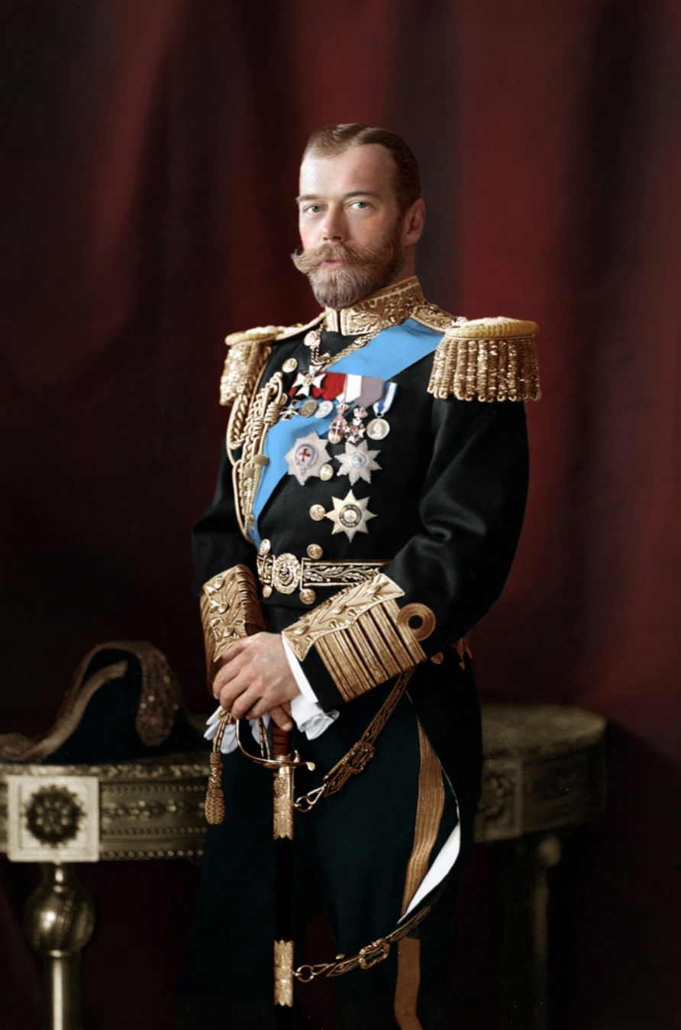
Особенности политической ситуации в Беларуси во время Февральской и Октябрьской революций
нерешённость аграрного и национального вопросов
неудачи России в Первой мировой войне
Причины Февральской революции 1917 г.
экономические трудности и коррупция
недовольство внутренней и внешней политикой российского правительства
Конец февраля 1917 г. – революцион- ные выступления в Петрограде
2 марта 1917 г. – Николай II подписал акт отречения от престола
Николай II

Slide 4
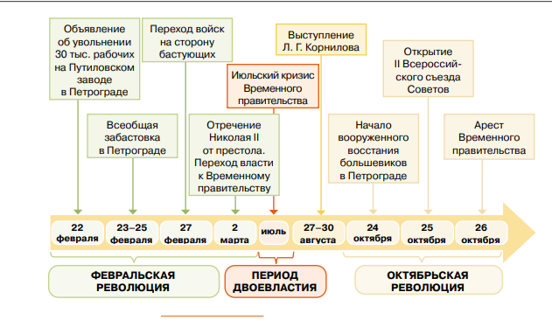
События 1917 года в России

Slide 5
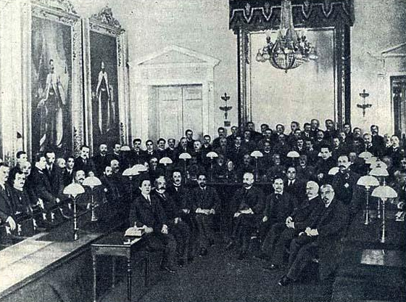
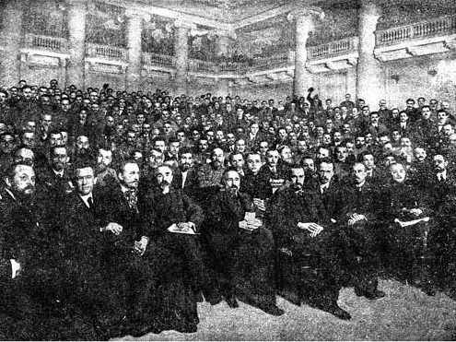
В чем заключалась сущность двоевластия?
Установление в России двоевластия
Временное правительство
Петроградский совет рабочих и солдатских депутатов
Временное правительство первого состава
Представители Петроградского совета рабочих и солдатских депутатов

Slide 6
Хроника событий
18 февраля | Забастовка на Путиловском заводе. | Администрация объявляет локаут (увольнение). Тысячи рабочих остаются на улице, пополняя ряды недовольных в городе.
23 февраля | Международный женский день. Демонстрации работниц с требованиями хлеба и возвращения мужчин с фронта. | К женщинам присоединяются рабочие. Начало массовых беспорядков. Считается днём начала революции.
24–25 февраля | Массовые стачки и демонстрации. Лозунги «Хлеба!», «Долой войну!», «Долой самодержавие!». | Власти пытаются разогнать демонстрантов, но войска колеблются. Забастовка становится всеобщей.
26 февраля | Расстрел демонстрации на Знаменской площади. | Войска стреляют в безоружных. Это переламывает настроение солдат. Часть рот отказывается стрелять в народ.

Slide 7
27 февраля | Решающий день. Восстание солдат Петроградского гарнизона (Волынский, Преображенский полки). | Солдаты переходят на сторону рабочих. Захвачены арсенал, вокзалы, правительственные здания. Освобождены политзаключенные. В этот же день созданы два центра власти: Временный комитет Госдумы и Петроградский Совет.
1 марта | Издан «Приказ №1» Петроградского Совета. | В армии вводится выборность комитетов, оружие передается под контроль солдатских комитетов. Армия становится опорой не царя, а Советов. Фактическое начало развала старой армии.
2 марта | Отречение Николая II от престола (за себя и за сына в пользу брата Михаила). | Падение 300-летней династии Романовых.

Slide 8
ИТОГ
Ликвидация монархии (самодержавия).
Установление двоевластия: Временное правительство (официальная власть, но слабая) и Петроградский Совет (власть «революционной стихии», опирающаяся на армию и рабочих).
Россия стала самой свободной страной в мире (отмена смертной казни, амнистия, свобода слова, собраний), но погрузилась в состояние хаоса и анархии.

Slide 9
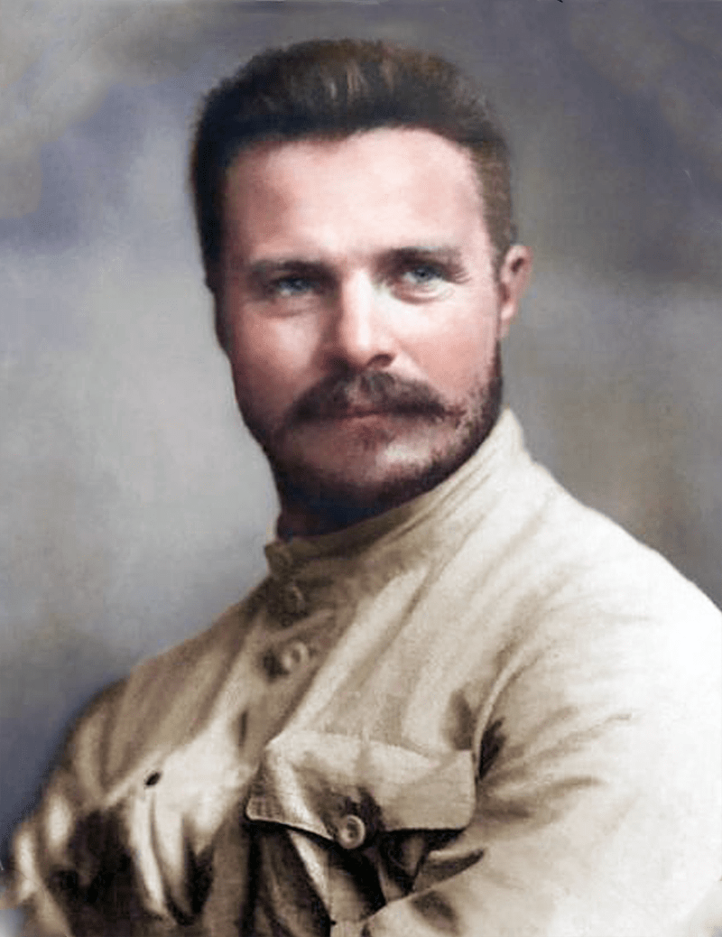
Особенности политической ситуации в Беларуси во время Февральской и Октябрьской революций
1 марта 1917 г. – начало революционной волны в Беларуси
3 марта 1917 г. – начало вы- боров Минский городской со- вет
4 марта 1917 г. – создание милиции под руководство М.В.Фрунзе (взяла под охрану важнейшие объекты города)
Март-апрель 1917 г. – созда- ние Советов на неоккупиро- ванной части Беларуси и на фронте
8 марта 1917 г. – оконча- тельное оформление Минско- го Совета
Михаил Фрунзе

Slide 10
Особенности политической ситуации в Беларуси во время Февральской и Октябрьской революций
Формирование двоевластия в Беларуси
революционно-демократическая власть
буржуазная власть
поддерживали
Совета рабочих и солдатских депутатов
общественные комитеты порядка
преобладали меньшевики, эсеры и бундовцы

Slide 11
Особенности политической ситуации в Беларуси во время Февральской и Октябрьской революций
Политические партии в Беларуси после Февральской революции 1917 г.
общероссийские партии
национальные партии и организации
кадеты
эсеры и др.
Белорусская социалистическая громада (БСГ)
Белорусская партия народных социалистов (БНПС)
создана в мае 1917 г.

Slide 12
Изменение в партийном спектре:
-Исчезли монархические партии.
-Потеряла влияние партия кадетов.
-Крупнейшей партией стали эсеры (социалисты-революционеры), особенно -популярные среди крестьян благодаря своей программе социализации земли.
-Социал-демократы (РСДРП) действовали объединенно (меньшевики, большевики, Бунд), но с весны национальные партии (Бунд) начали выходить из их состава.
Общественные движения:
Рабочее: Создание профсоюзов и фабрично-заводских комитетов (фабзавкомов), которые часто контролировались большевиками.
Крестьянское: Вовлечение в политику через выборы делегатов на съезды.

Slide 13
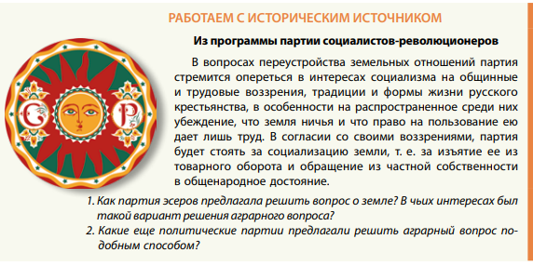

Slide 14
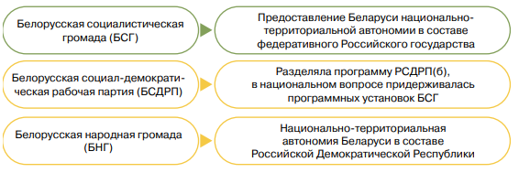
ТРЕТЬЯ СИЛА-НАЦИОНАЛЬНЫЕ ПАРТИИ
I Крестьянский съезд Минской и Виленской губерний (апрель 1917 г.):
Решил создать Совет крестьянских депутатов.
Постановил идти «рука об руку» с Советами рабочих и солдатских депутатов.
Потребовал удалить старых комиссаров и представителей «старого порядка», что говорило о нарастании противостояния с Временным правительством.

Slide 15
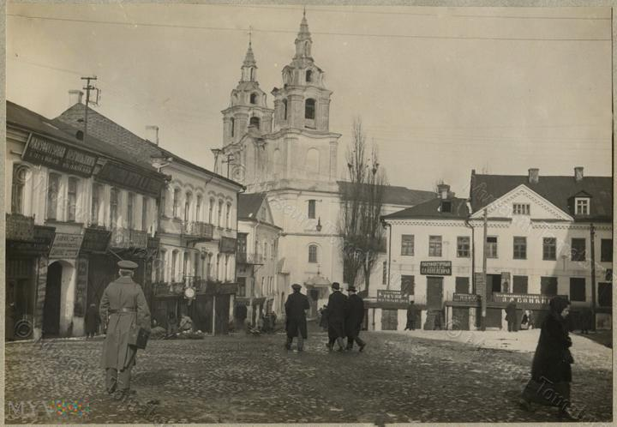
Особенности политической ситуации в Беларуси во время Февральской и Октябрьской революций
25-27 марта 1917 г. в Минске собрался съезд представителей белорус- ских национальных организаций. Он выдвинул требование государст- венной автономии Беларуси в составе Российской демократической фе- деративной республики, признал необходимым создание Белорусской краевой рады. До её выборов съезд объявил себя «высшей краевой вла- стью» и избрал исполнительный орган - Белорусский Национальный Комитет (БНК).
8-12 июля 1917 г. в Минске прошёл. II съезд белорусских партий и ор- ганизаций. На нём был упразднен БНК и создана Центральная рада бе- лорусских организаций, которая с октября 1917 г. стала называться Ве- ликой белорусской радой (ВБР).
Минск. 1917 г.

Slide 16
Особенности политической ситуации в Беларуси во время Февральской и Октябрьской революций
нежелание и неспособность Временного правительства решать социально- экономические и политические проблемы общества
намерение Временного правительства продолжать войну до победного конца
нежелание Временного правительства решать аграрный вопрос
Предпосылки Октябрьской революции 1917 г.
тяжёлые условия труда и жизни рабочего класса
нерешённость Временным правительством национального вопроса

Slide 17
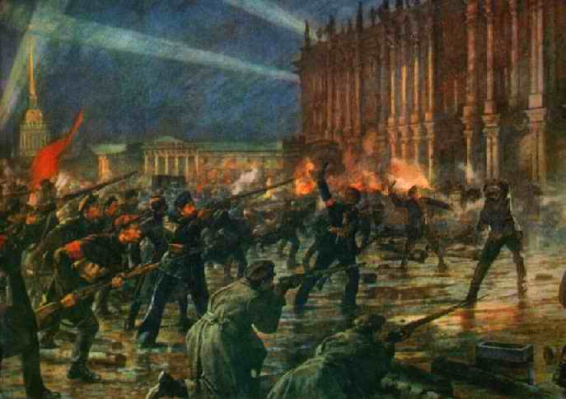
Особенности политической ситуации в Беларуси во время Февральской и Октябрьской революций
Штурм Зимнего дворца. Худ. В.Кузнецов
В ночь с 24 на 25 октября 1917 г. в Петрограде началось восстание. Вре- менное правительство было свергнуто, власть перешла в руки Военно- революционного комитета, боевого органа по подготовке и проведе- нию вооружённого восстания в Петрограде.

Slide 18
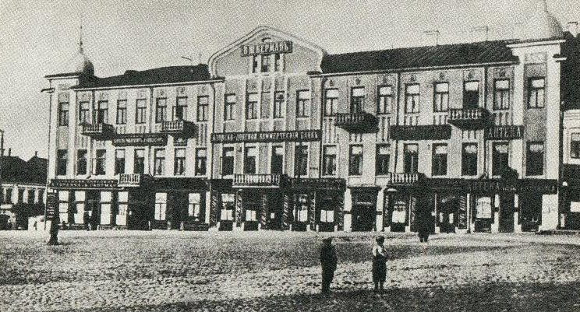
Особенности политической ситуации в Беларуси во время Февральской и Октябрьской революций
Гостиный двор. Минск. Открытка начала ХХ в.
Известие о вооружённом восстании в Петрограде пришло в Беларусь 25 октября 1917 г. И в этот же день Президиум Минского Совета, в кото- ром большинство уже составляли большевики, издал приказ № 1, в кото- ром объявил о переходе власти в Минске в руки Советов рабочих и сол- датских депутатов. А провозглашение советской власти в Минске состоя- лось в здании бывшего Гостиного двора.

Slide 19


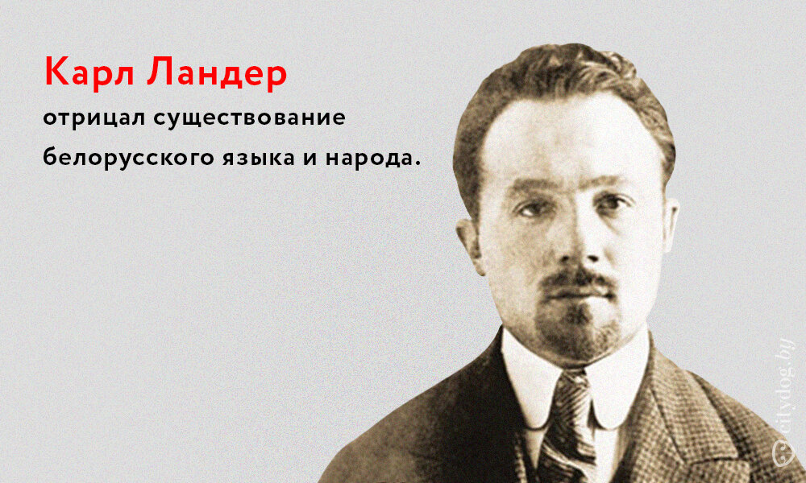

Особенности политической ситуации в Беларуси во время Февральской и Октябрьской революций
Для распространения советской власти на всю территорию Беларуси и Западный фронт 27 октября 1917 г. при Минском Совете был создан Военно-революционный комитет (ВРК) Северо-Западной области и За- падного фронта. Председателем комитета был назначен А.Мясников, членами - В.Кнорин, К.Ландер и др.
Александр Мясников
Вильгельм Кнорин
Карл Ландер

Slide 20
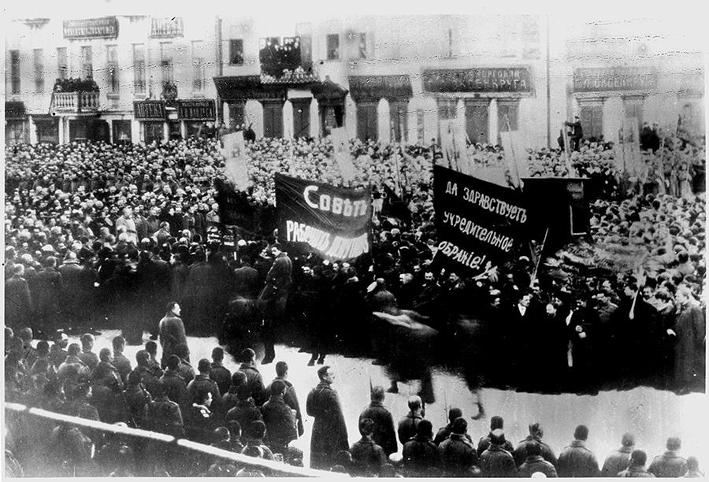
Особенности политической ситуации в Беларуси во время Февральской и Октябрьской революций
Революционное противостояние в Минске
Меньшевики, эсеры и бундовцы выступили против установления власти большевиков. 27 октября 1917 г. в Минске ими был создан Комитет спасения революции. Он потребовал передачи ему власти в городе. Преимущество сил в это время оказалось на его стороне. Но когда в Минск прибыли по-большевистски настроенные войска и бронированный поезд с Западного фронта, соотношение сил изменилось в пользу большевиков. 2 ноября 1917 г. власть в Минске окончательно взял в свои руки ВРК Западной области и фронта.

Slide 21
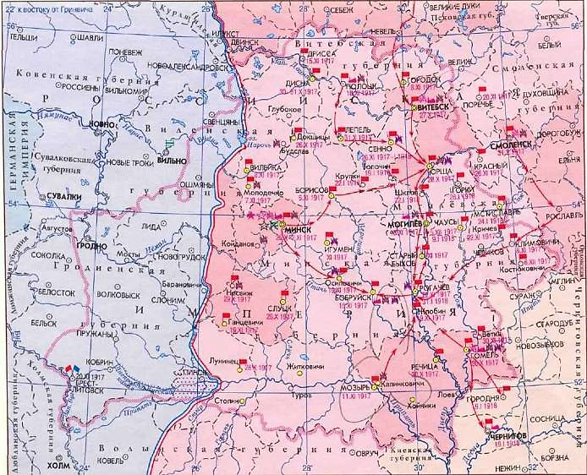
Особенности политической ситуации в Беларуси во время Февральской и Октябрьской революций
Минск
Могилёв
Установление советской
власти в Беларуси
На протяжении октября-ноября 1917 г. советская власть была установ- лена на всей неоккупированной территории Беларуси. Дольше всего про- цесс установления советской власти проходил в Могилёве, где размеща- лась ставка Верховного главнокомандующего, вокруг которой концент- рировались контрреволюционные силы.

Slide 22
Особенности политической ситуации в Беларуси во время Февральской и Октябрьской революций
Формирование органов советской власти в Беларуси и на Западном фронте (ноябрь 1917 г.)
Законодательная власть
Исполнительная власть
Областной исполнительный комитет Советов рабочих, солдатских и крестьянских депутатов Западной области и фронта (Облискомзап)
Совет Народных Комиссаров (СНК) Западной области и фронта
Николай Рогозинский
Карл Ландер

Slide 23
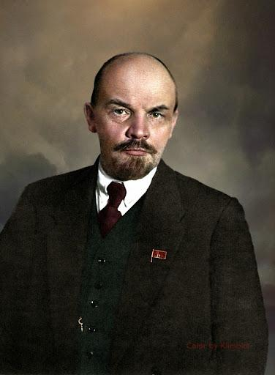
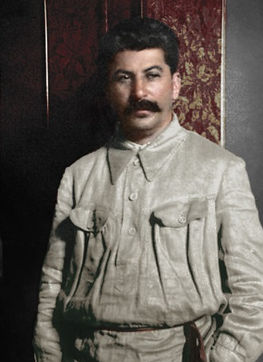
Варианты решения национального вопроса
Владимир Ленин
Иосиф Сталин
После Октябрьской революции 1917 г. Великая Белорусская Рада в Минс- ке, Белорусский областной комитет при Всероссийском Совете крестьян- ских депутатов в Петрограде и II съезд беженцев-белорусов в Москве об- ратились с призывом к белорусскому народу собрать I Всебелорусский съезд для решения вопроса государственного строительства и определе- ния принципов взаимоотношений Беларуси и России. Проведение съезда было согласовано с В.И.Лениным и народным комиссаром по делам на- циональностей И.В.Сталиным.

Slide 24
Варианты решения национального вопроса
Цели делегатов I Всебелорусского съезда
не разрывать федеративных связей с Россией
сформировать национальные органы управления
утвердить широкую автономию Беларуси
I Всебелорусский съезд начал работу 5 декабря 1917 г. На нём присутст- вовало 1872 депутата. Съезд принял решение выбрать Всебелорусский Совет крестьянских, солдатских и рабочих депутатов как временный ор- ган краевой власти и обязать его немедленно созвать Всебелорусское Уч- редительное собрание для решения вопроса об общественном и государ- ственном строе.

Slide 25
Варианты решения национального вопроса
Считали, что белорусы не являлись самостоятельной нацией, поэтому принцип национального самоопреде- ления для них не подходил
Александр Мясников
Вильгельм Кнорин
Это решение съезда означало, что созданные большевиками Облиском- зап и СНК Западной области и фронта должны были передать власть изб- ранному съездом Всебелорусскому Совету и самораспуститься. В ночь с 17 на 18 декабря 1917 г. по самовольной инициативе А.Мясникова и В.Кнорина, руководителей Облискомзапа и СНК Западной области и фронта съезд был разогнан.

Slide 26
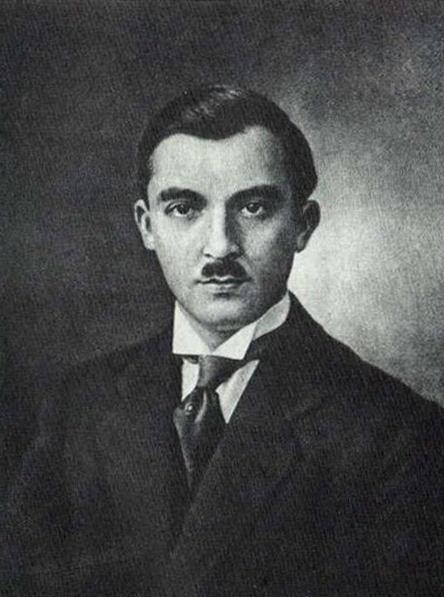
Провозглашение Белорусской Народной Республики
В связи с наступлением герман- ских войск органы советской власти в ночь с 19 на 20 февра- ля 1918 г. спешно покинули Минск и переехали в Смоленск. В этих условиях Исполком Рады Всебелорусского съезда 21 февраля 1918 г. принял Первую Уставную грамоту, в кото- рой провозгласил себя высшей властью на территории Белару си. Из членов Исполкома был создан Народный секретариат Беларуси (во главе с Я.Воронко), который стал первым белорусским правительством.
Иосиф (Язеп) Воронко

Slide 27
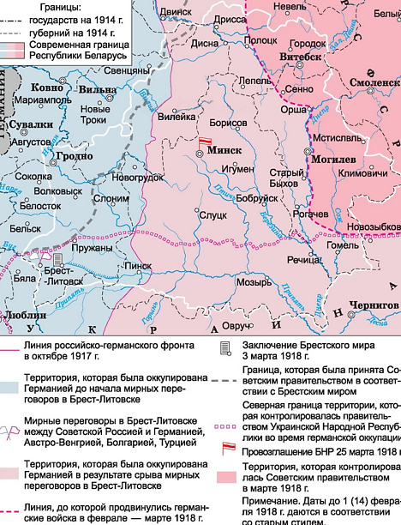
Провозглашение Белорусской Народной Республики
Будучи не в состоянии остано- вить немецкое наступление, правительство Советской России 3 марта 1918 г. пошло на заключение мирного договора в Брест-Литовске. По условиям Брестского мирного договора большая часть Беларуси по- прежнему оставалась под немецкой оккупацией.
Беларусь в условиях Брестского мира

Slide 28
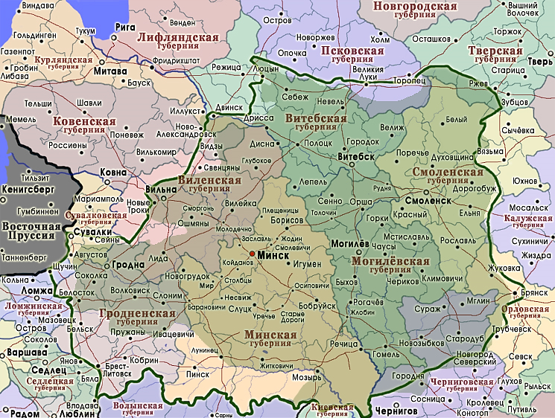
Провозглашение Белорусской Народной Республики
Провозглашённые границы БНР
9 марта 1918 г. Исполком Рады принял 2-ю Уставную грамоту, в которой провозглашались создание на этнической территории Беларуси Белорусской Народной Республики (БНР).

Slide 29
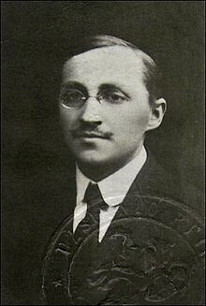
Провозглашение Белорусской Народной Республики
Клавдий Дуж-Душевский
18 марта 1918 г. Исполком Рады Всебелорусского съезда был реоргани- зован в Раду БНР как высший законодательный орган. 25 марта 1918 г. Третьей Уставной грамотой БНР была провозглашена «независимым свободным государством». В качестве символов были приняты герб «По- гоня» и бело-красно-белый флаг, который был создан в 1917 г. архитектором К.Дуж-Душевским.

Slide 30
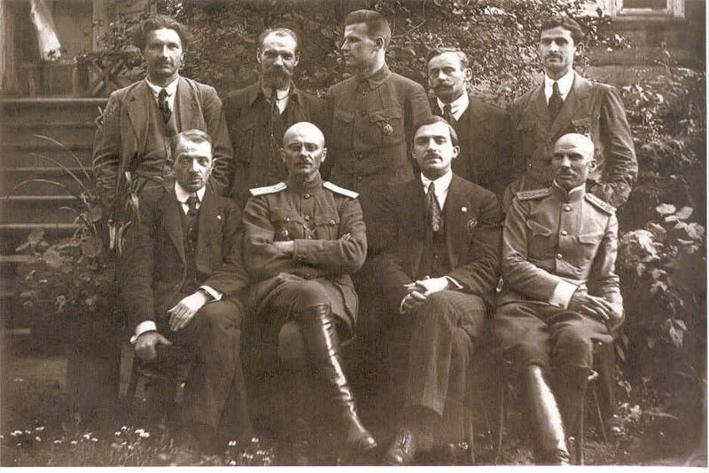
Провозглашение Белорусской Народной Республики
Народный секретариат БНР. Минск. 1918 г.
Германия юридически не признала независимость БНР, однако оккупа- ционные власти предоставили ей некоторые полномочия в сфере торгов- ли, образования и социального обеспечения. Рада БНР, чтобы добиться признания независимости, 26 апреля 1918 г. послала телеграмму герман- скому императору Вильгельму II, в которой выразила благодарность «за освобождение Беларуси от большевистского угнетения и анархии». Это решение Рады вызвало политический кризис. Её покинули представи- тели эсеров, меньшевиков, еврейских социалистов. Реализовать идеи о национальной свободе и государственной самостоятельности у БНР не получилось. Реальным государством она не стала, т.к. полностью подчи- нялась немецкой оккупационной администрации.

Slide 31
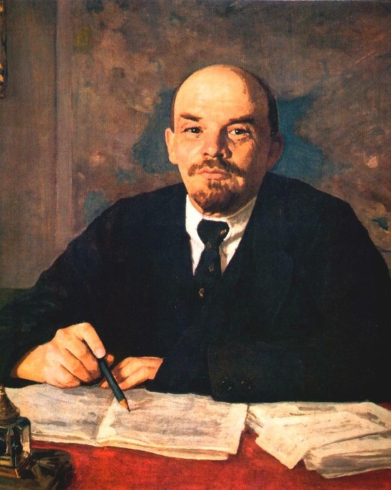
Оформление белорусской национальной государ- ственности на советской основе
Активизировавшееся движение за самоопределение белорусского народа, которое воплотилось в провозглашении БНР, вынудило большевистское руководство принять решение о создании бе- лорусского государства на совет- ской основе. В конце декабря 1918 г. ЦК РКП(б) под влиянием В.И.Ленина, признававшего за бе- лорусским народом право на на- циональное самоопределение и самостоятельное государствен- ное существование, высказался за необходимость создания Со- циалистической Советской Рес- публики Беларуси.
В.И.Ленин. Сентябрь 1918 года.
Худ. А.Михайловский

Slide 32
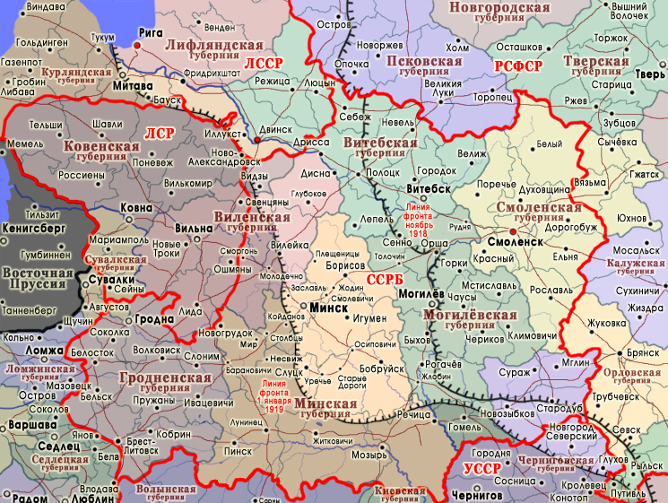
Оформление белорусской национальной государ- ственности на советской основе
Александр Мясников
Границы ССРБ
30 декабря 1918 г. в Смоленске открылась VI Северо-Западная област- ная конференция РКП(б). Она приняла резолюцию о провозглашении «самостоятельной Советской Социалистической Республики Беларуси» в границах Витебской, Гродненской, Минской, Могилёвской и Смоленской губерний. Конференция объявила себя I съездом Коммунистической партии (большевиков) Беларуси (КП(б)Б) и выбрала руководящий ор- ган – Центральное бюро КП(б)Б. Председателем президиума ЦБ КП(б)Б избрали А.Мясникова.

Slide 33
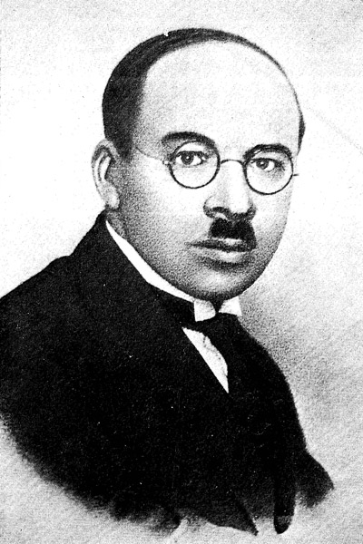
Оформление белорусской национальной государ- ственности на советской основе
1 января 1919 г. было сформирова- но Временное рабоче-крестьянское советское правительство Беларуси во главе с Д.Жилуновичем. По радио был объявлен Манифест о провозг- лашении ССРБ. Рада БНР объявля- лась вне закона. 5 января 1919 г. пра- вительство ССРБ и ЦБ КП(б)Б пере- ехали из Смоленска в Минск, кото- рый с этого времени стал столицей ССРБ.
Дмитрий (Змитер) Жилунович

Slide 34


Оформление белорусской национальной государ- ственности на советской основе
Флаг ССРБ
Герб ССРБ
2-3 февраля 1919 г. состоялся I Всебелорусский съезд Советов. Его де- легаты приняли Конституцию ССРБ, а также утвердили герб и флаг рес- публики. В соответствии с Конституцией ССРБ высшая власть в республи- ке принадлежала съезду Советов Беларуси. В период между съездами её осуществлял Центральный Исполнительный Комитет (ЦИК) ССРБ.

Slide 35
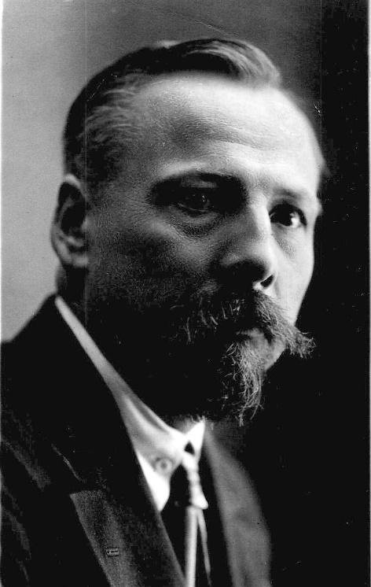
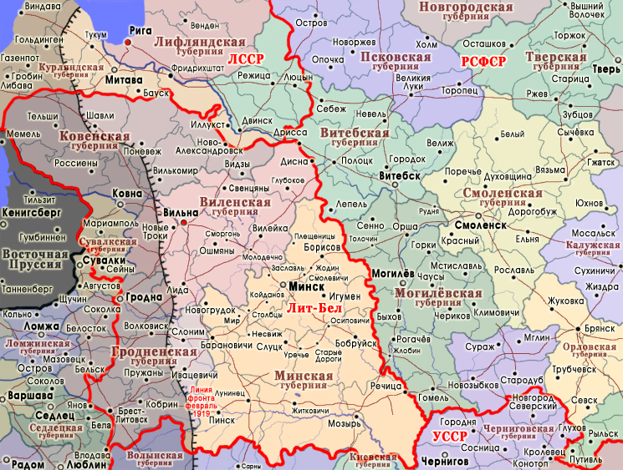
Оформление белорусской национальной государ- ственности на советской основе
ССРЛиБ (ЛитБел)
Винцая Мицкявичюс-Капсукас
Также съезд принял решение об объединении Белорусской ССР и Литов- ской ССР в одно государство - ССР Литвы и Беларуси (ЛитБел), которое должно было стать государством-буфером между Польшей и Советской Россией. 27 февраля 1919 г. в Вильно состоялось первое заседание ЦИК Беларуси и Литвы. На нём было избрано объединенное правительство - Совет Народных Комиссаров Литовско-Белорусской ССР. Его председате- лем стал В.Мицкявичюс-Капсукас. Столицей нового объединения стал Вильно. В состав Литбела вошла территория Минской, Гродненской, Ви- ленской, Ковенской и часть Сувалкской губерний.

Slide 36
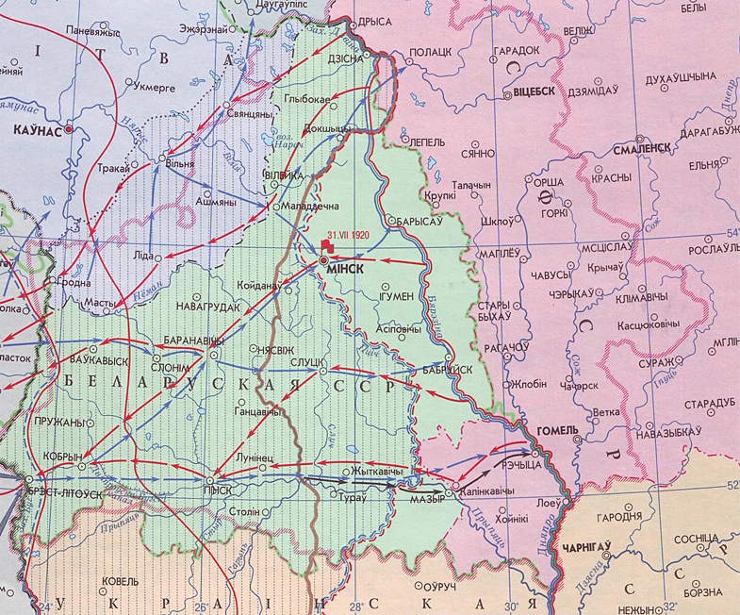
Оформление белорусской национальной государ- ственности на советской основе
Наступление советских войск летом 1920 г.
Однако к июлю 1919 г. Литбел была оккупирована войсками Польши. Ле- том 1920 г. началось освобождение белорусских земель от польских окку- пантов. Уже 11 июля 1920 г. был освобожден Минск, и 31 июля 1920 г. в нём второй раз была провозглашена независимость ССРБ. Декларация о её независимости восстанавливала все положения, изложенные в Мани- фесте от 1 января 1919 г.

Slide 37
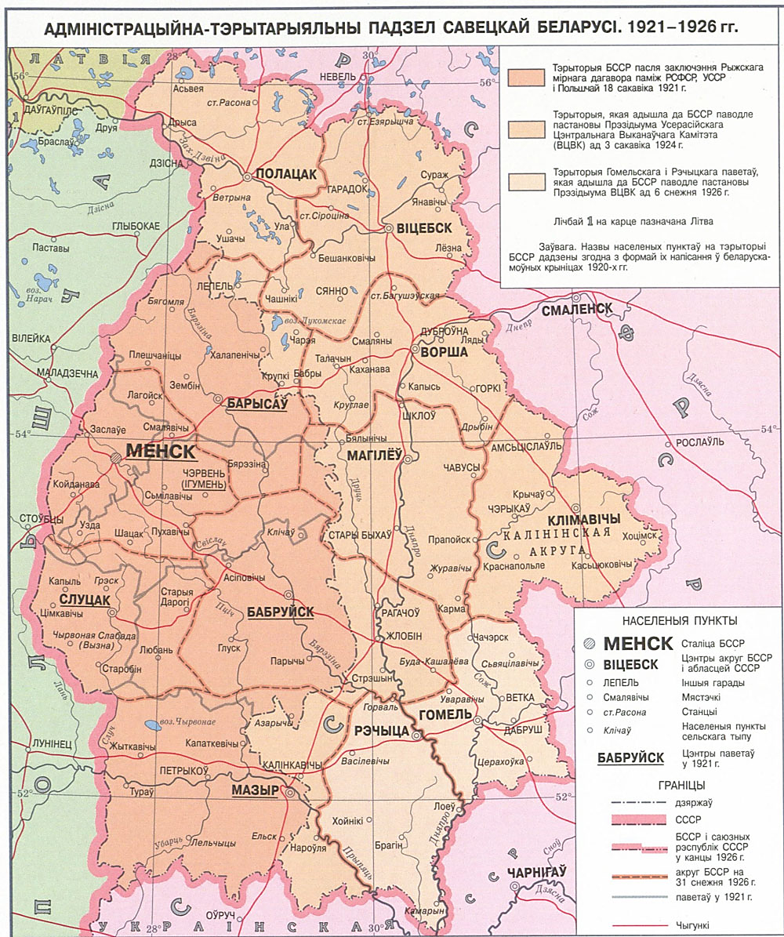
Оформление белорусской национальной государ- ственности на советской основе
18 марта 1921 г. в Риге между РСФСР, Украиной и Польшей без участия белорусской делегации был подписан мирный договор. Интересы БССР на мирных пере- говорах представляла делега- ция РСФСР. По условиям мирно- го договора территория Запад- ной Беларуси отошла к Польше. В составе ССРБ осталось только 6 уездов Минской губернии, на территории которых прожива- ли около 1,6 млн человек.
Второе провозглашение ССРБ

